Slide 1
1. ตัวอย่างการบันทึกวีดีโอ
ด้วย Office Mix

Slide 2
สามารถเข้าไปดาวน์โหลดกันได้ที่นี้
https://download.cnet.com/Office-Mix/3000-2075_4-76321229.html

Slide 3
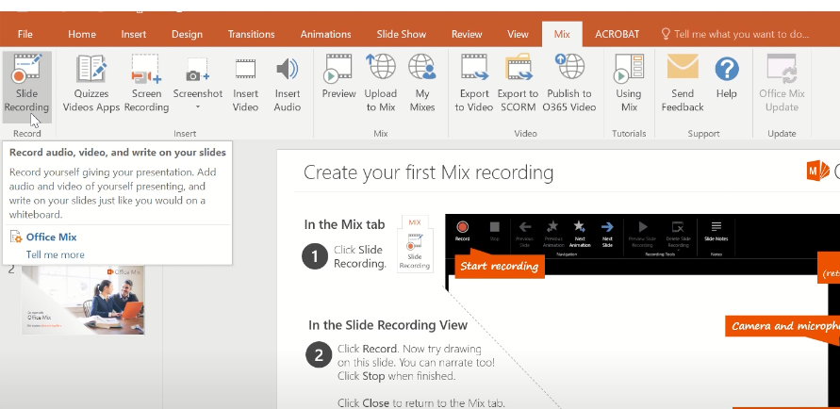
เมื่อเราติดตั้งแล้วจะมีหน้าจอของ Mix ขึ้นมาตรงเมนูด้านบนนะครับ ถ้าหากเราจะเริ่มใช้งานก็ให้เราทำการกด Slide Recording

Slide 4
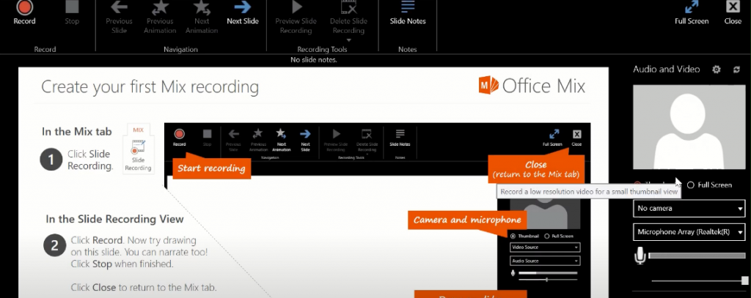
จากนั้นให้เรากดปุ่มสีแดง Record ส่วนซ้ายมือก็เป็นหน้าจอของเราเองครับ สามารถปรับแต่งได้เลยอยากได้หน้าจอใหญ่หรือเล็ก หรือเต็มหน้า

Slide 5
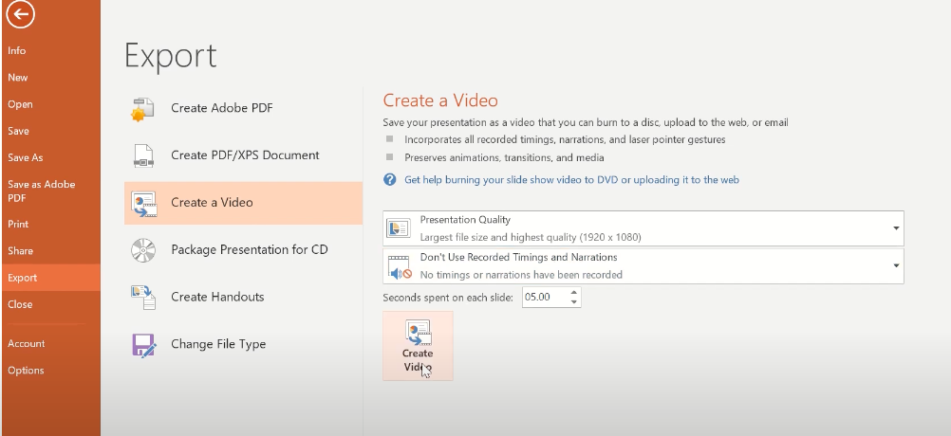
เมื่อเราทำการสอนเสร็จแล้วเราก็สามารถ สร้าง Video ร่วมกับ Power Point ได้แล้วครับ จากนั้นให้เราทำการ Export ไฟล์ออกมาในรูปแบบวีดีโอ แล้วเราก็ส่งให้นักเรียนหรือ Upload ลง Youtube Facebook ฯลฯ ได้เลยครับ

Slide 6
2. ตัวอย่างการบันทึกวีดีโอ
ด้วย PowerPoint

Slide 7
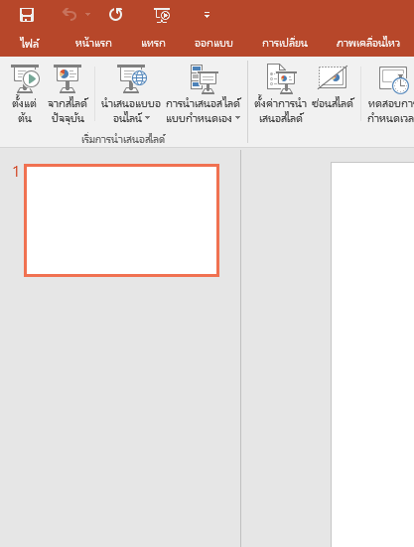
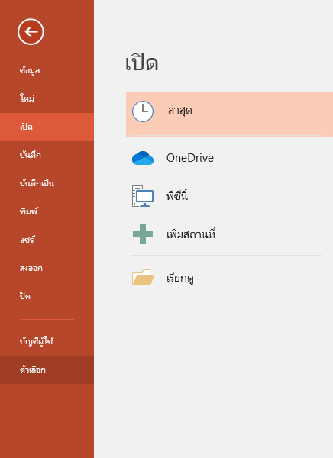
1. ไปที่ไฟล์ (File)
2.เลือก ตัวเลือก

Slide 8
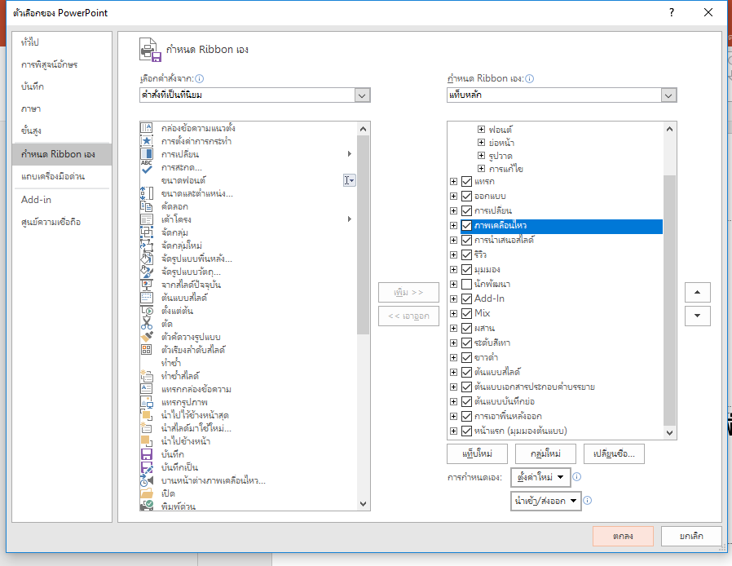
3.กำหนด Ribbon เอง
4.เลือกภาพเคลื่อนไหว ***(ทำครั้งแรกครั้งเดียว)

Slide 9

5.จะได้เมนูนำเสนอสไลด์ และเมนูเลือกการบันทึก

Slide 10
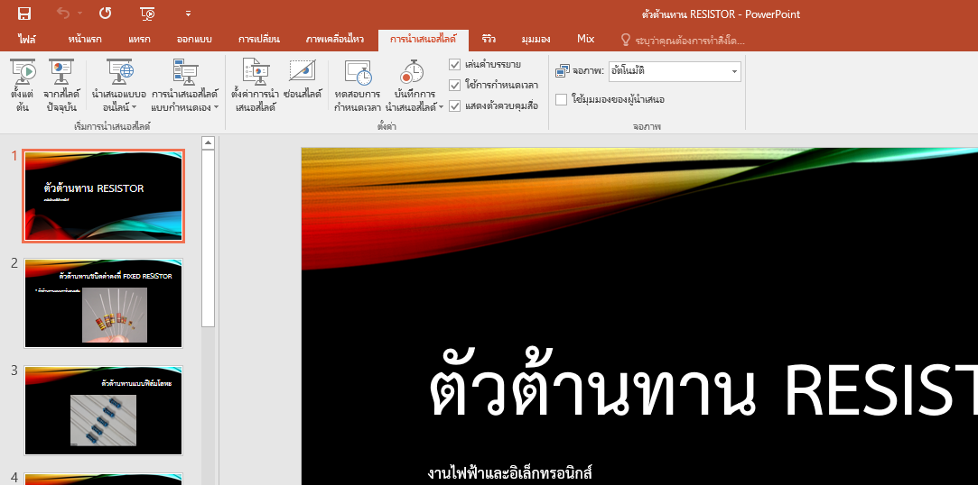
เปิดไฟล์ งานของเราที่จัดทำขึ้นโดยใช้โปรแกรม Microsoft PowerPoint

Slide 11

เลือกคำสั่งบันทึกการนำเสนอสไลด์
Record from Current Slide คือ บันทึกจากสไลด์ปัจจุบัน
Record from Beginning คือ บันทึกจากสไลด์แรก

Slide 12

เริ่มการบันทึก
หน้าถัดไป หรือ คลิกที่หน้าสไลด์ / หยุดบันทึกชั่วคราว
กด Esc เมื่อต้องการออกจากหน้าบันทึก

Slide 13
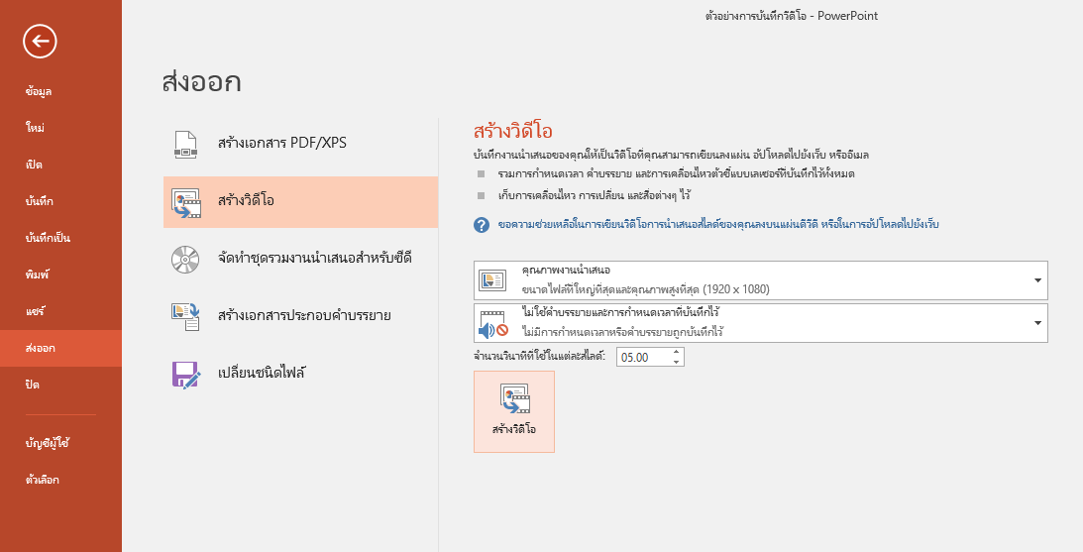
การบันทึกเป็นวีดีโอ
1.ไฟล์ (File) 2.ส่งออก 3.สร้างวีดีโอ 4.เลือกขนาดวีดีโอ 5.สร้างไฟล์วีดีโอ

Slide 14
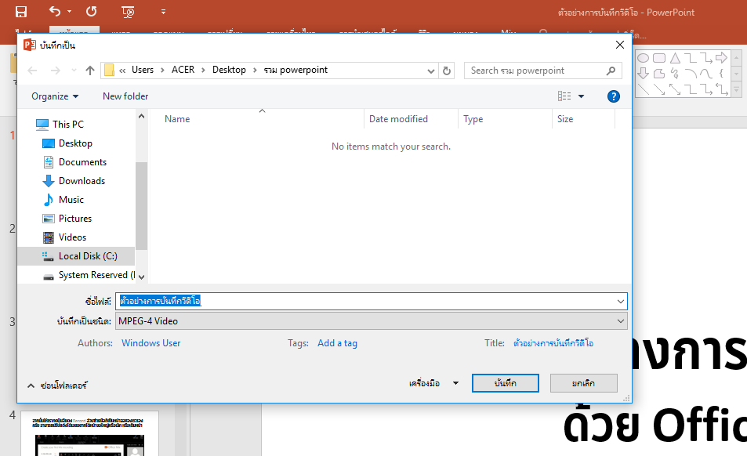
เลือกไดร์ที่ต้องการบันทึก

Slide 15
หมายเหตุ
เมนู Power point แต่ละเวอร์ชั่นอาจใกล้เคียงกัน
Ms power point 2016
ไฟล์ที่ได้เป็น .mp4

